Slide 1
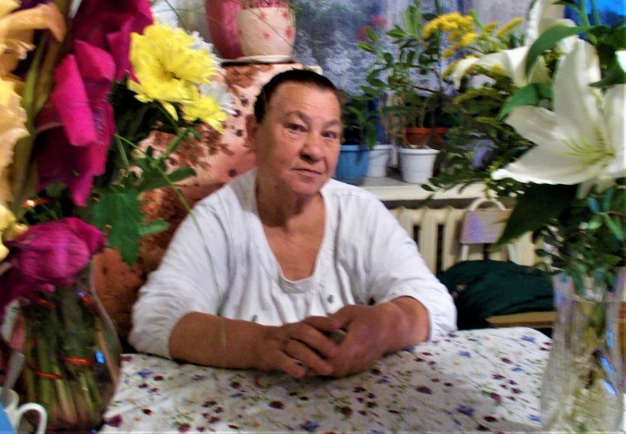
Семейный альбом
Посвящается моей маме…
Антипова Наталья Александровна
учитель высшей категории
МАОУ «СОШ № 16» г.ПЕРМИ

Slide 2
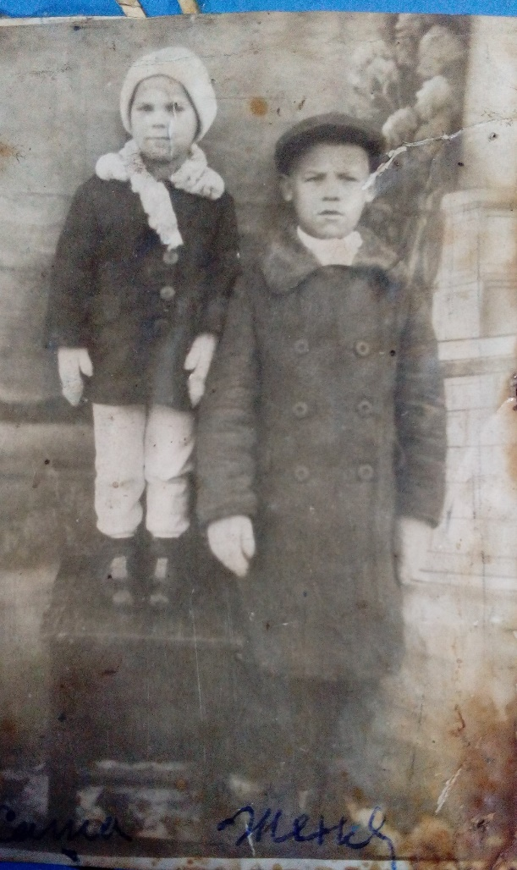
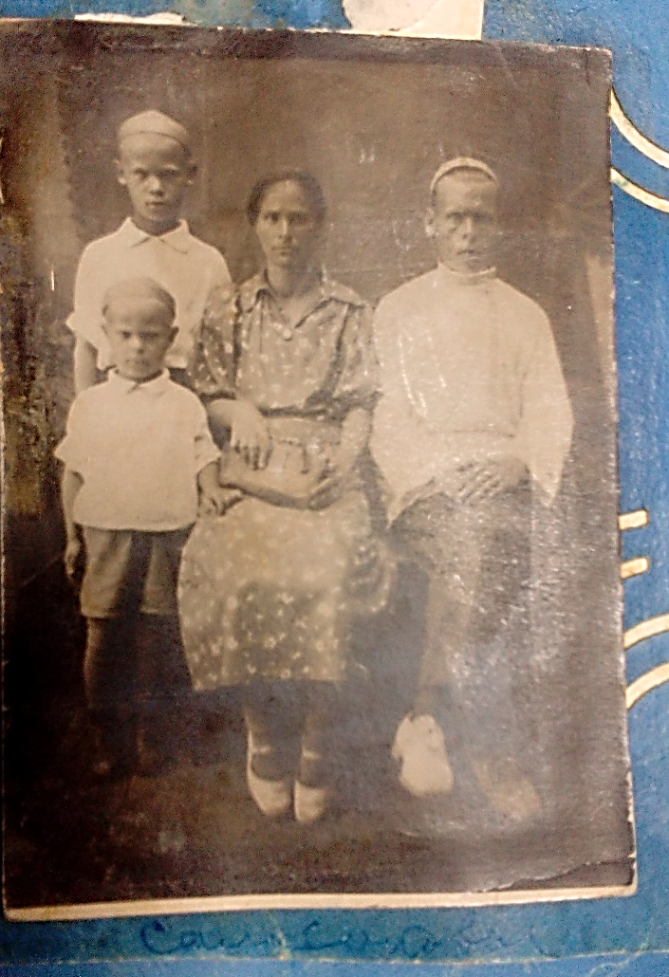
Ценность семьи в сохранении памяти ушедших членов семьи… если вы знаете своих родственников.
Кажется, что время бесконечно. Думаешь , что всё успеешь. Мы с мамой хотели создать генеалогическое дерево всей нашей семьи. Насчитали 7 поколений, которые помнила моя мама… Но… Совсем недавно умерла моя мама Брюханова Фаина Ивановна. И с ней идея создания нашего семейного древа…
Мама родилась 14 июня 1941 года и была восьмым ребёнком в семье Самсоновых Евгении и Ивана. Нелегко приходилось семье. В военные годы из восьми детей остались живы в семье только трое детей Евгений – старший сын, Александр – средний сын и моя мама Фаина. Мама часто рассказывала, что есть было нечего и варили всё, что растёт. Пищей Богов была тюря, сваренная из очистков картошки.

Slide 3
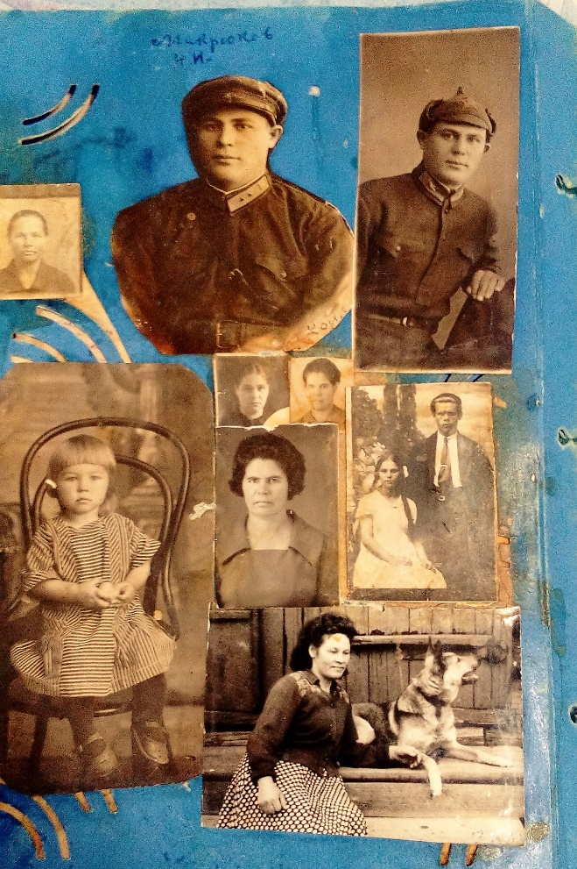
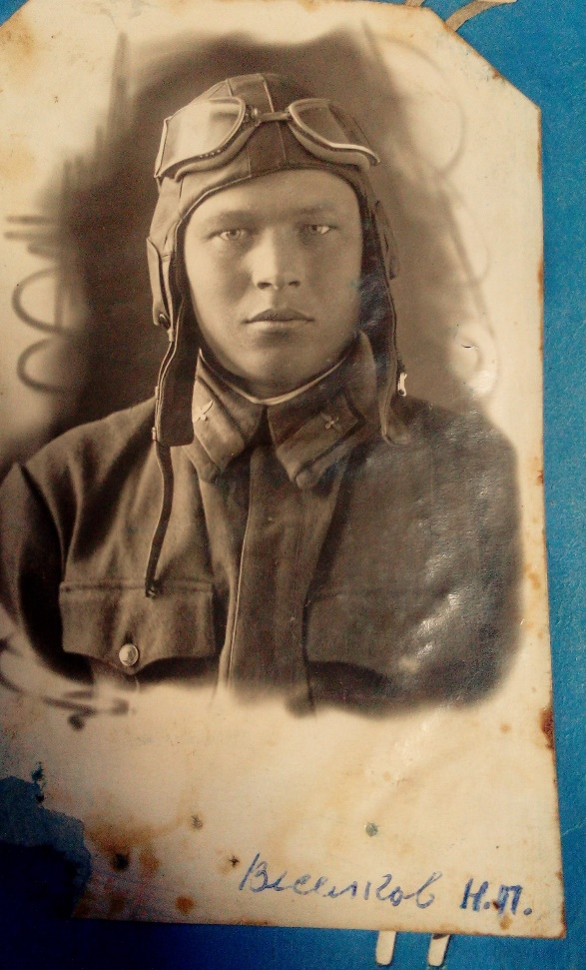
В тылу… и не только… В военные годы бабушка Евгения Ивановна и дедушка Иван работали на Мотовилихинских заводах. От тяжёлого труда умерли многие, в том числе и мой дед. Мой дядя Веселков Николай прошёл всю войну и после войны уехал по распределению в Белоруссию в Брест вместе с семьёй. Мой прадед Микрюков Николай Иванович служил в рядах Советской Армии. Судьба его мне не известна. Как и многих других. Но есть фотографии в альбоме моей бабушки Жени.

Slide 4
Помните, покуда сердца стучат, помните…
Только сейчас понимаю, что весте с мамой ушла возможность восстановления родственных нитей.
С моими детьми мы решили восстановить всё наше родовое дерево с помощью оставшихся документов и благодаря нашим Пермским архивам.
Работа начата, многое мы уже узнали.
Берегите память о ваших родственниках, ведь в этой памяти они живы! Сделайте прямо сейчас первые шаги.

